Slide 1
프로그래밍 언어 활용 강의안
(class - Object)

Slide 2
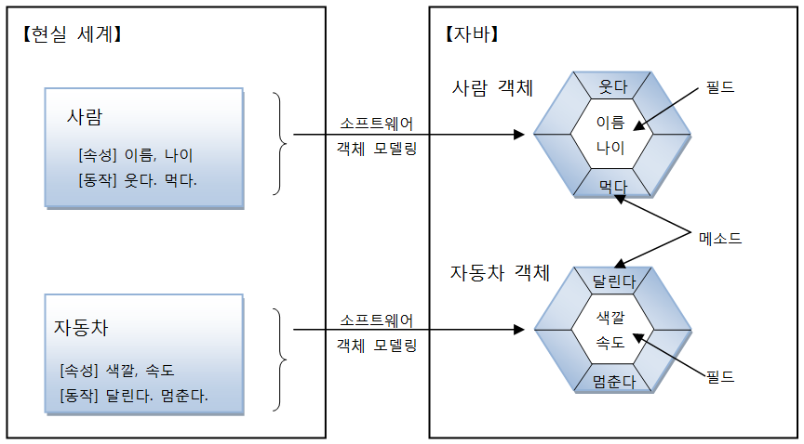
1. class
객체 지향 프로그래밍
OOP: Object Oriented Programming
부품 객체를 먼저 만들고 이것들을 하나씩 조립해 완성된 프로그램을
만드는 기법
객체(Object)란?
물리적으로 존재하는 것 (자동차, 책, 사람)
추상적인 것(회사, 날짜) 중에서 자신의 속성과 동작을 가지는 모든 것
객체는 필드(속성) 과 메소드(동작)로 구성된 자바 객체로 모델링 가능

Slide 3

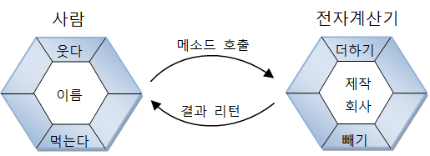
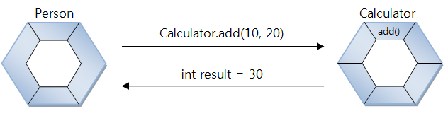
1. class
객체의 상호 작용
객체들은 서로 간에 기능(동작)을 이용하고 데이터를 주고 받음

Slide 4
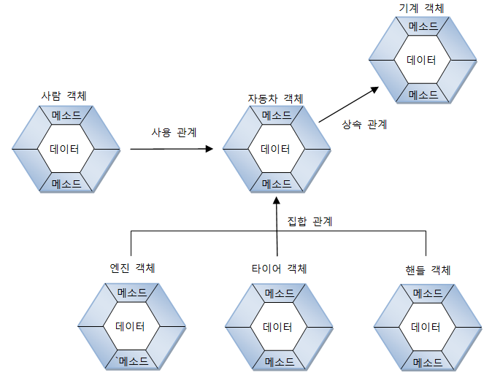
1. class
객체간의 관계
객체 지향 프로그램에서는 객체는 다른 객체와 관계를 맺음
관계의 종류
집합 관계: 완성품과 부품의 관계
사용 관계: 객체가 다른 객체를 사용하는 관계
상속 관계: 종류 객체와 구체적인 사물 객체 관계

Slide 5
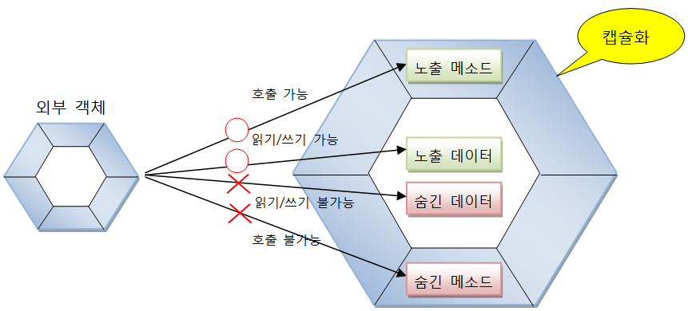
1. class
객체 지향 프로그래밍의 특징
캡슐화
객체의 필드, 메소드를 하나로 묶고, 실제 구현 내용을 감추는 것
외부 객체는 객체 내부 구조를 알지 못하며 객체가 노출해 제공하는 필드와 메소드만 이용 가능.
필드와 메소드를 캡슐화하여 보호하는 이유는 외부의 잘못된 사용으로 인해 객체가 손상되지 않도록 하기 위함임.
자바 언어는 캡슐화된 멤버를 노출시킬 것인지 숨길 것인지 결정하기 위해 접근 제한자(Access Modifier) 사용.

Slide 6
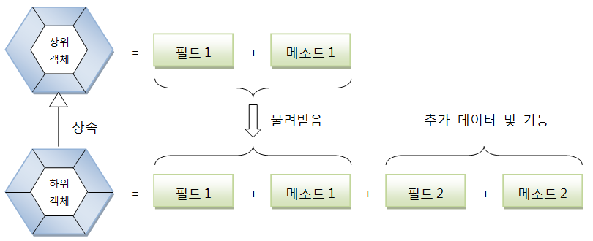
1. class
객체 지향 프로그래밍의 특징
상속
상위(부모) 객체의 필드와 메소드를 하위(자식) 객체에게 물려주는 행위
하위 객체는 상위 객체를 확장해서 추가적인 필드와 메소드를 가질 수 있음
상속 대상: 필드와 메소드
상속의 효과
상위 객체를 재사용해서 하위 객체를 빨리 개발 가능
반복된 코드의 중복을 줄임
유지 보수의 편리성 제공
객체의 다형성 구현

Slide 7
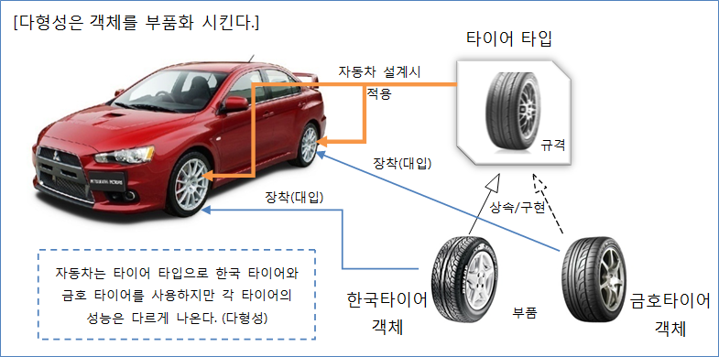
1. class
객체 지향 프로그래밍의 특징
다형성 (Polymorphism)
같은 타입이지만 실행 결과가 다양한 객체를 대입할 수 있는 성질
부모 타입에는 모든 자식 객체가 대입
인터페이스 타입에는 모든 구현 객체가 대입
효과
객체를 부품화시키는 것 가능
유지보수 용이

Slide 8
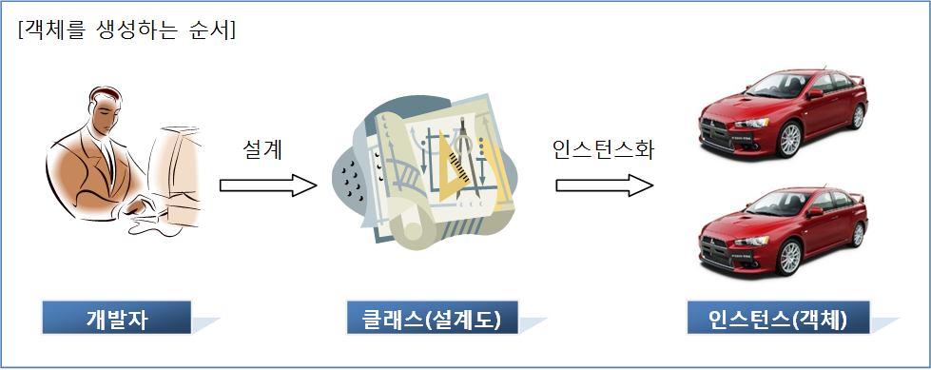
1. class
객체(Object)와 클래스(Class)
현실세계: 설계도 → 객체
자바: 클래스 → 객체
클래스에는 객체를 생성하기 위한 필드와 메소드가 정의
클래스로부터 만들어진 객체를 해당 클래스의 인스턴스(instance)
하나의 클래스로부터 여러 개의 인스턴스를 만들 수 있음

Slide 9
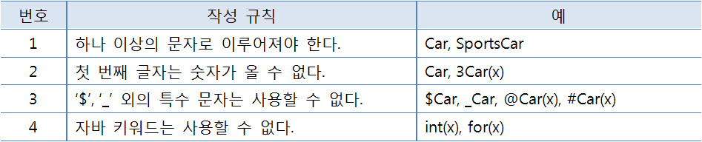
1. class
클래스의 이름
자바 식별자 작성 규칙에 따라야
한글 이름도 가능하나, 영어 이름으로 작성
알파벳 대소문자는 서로 다른 문자로 인식
첫 글자와 연결된 다른 단어의 첫 글자는 대문자로 작성하는 것이 관례

Slide 10
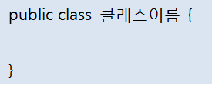
1. class
클래스 선언과 컴파일
소스 파일 생성: 클래스이름.java (대소문자 주의)
소스 작성
소스 파일당 하나의 클래스를 선언하는 것이 관례
두 개 이상의 클래스도 선언 가능
소스 파일 이름과 동일한 클래스만 public으로 선언 가능
선언한 개수만큼 바이트 코드 파일이 생성
컴파일
클래스이름.class
javac.exe
Car.java
public class Car {
}
class Tire {
}
컴파일
Car.class
Tire.class
javac.exe

Slide 11
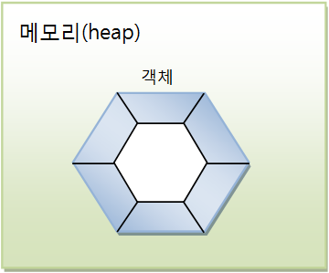

1. class
new 연산자
객체 생성 역할
클래스()는 생성자를 호출하는 코드
생성된 객체는 힙 메모리 영역에 생성
new 연산자는 객체를 생성 후, 객체 생성 번지 리턴

Slide 12
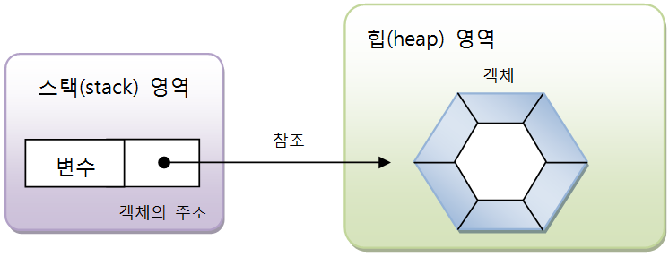


1. class
클래스(Type) 변수;
new 연산자에 의해 리턴 된 객체의 번지 저장 (참조 타입 변수)
힙 영역의 객체를 사용하기 위해 사용

Slide 13
1. class
클래스의 용도
라이브러리(API: Application Program Interface) 용
자체적으로 실행되지 않음
다른 클래스에서 이용할 목적으로 만든 클래스
실행용
main() 메소드를 가지고 있는 클래스로 실행할 목적으로 만든 클래스

Slide 14
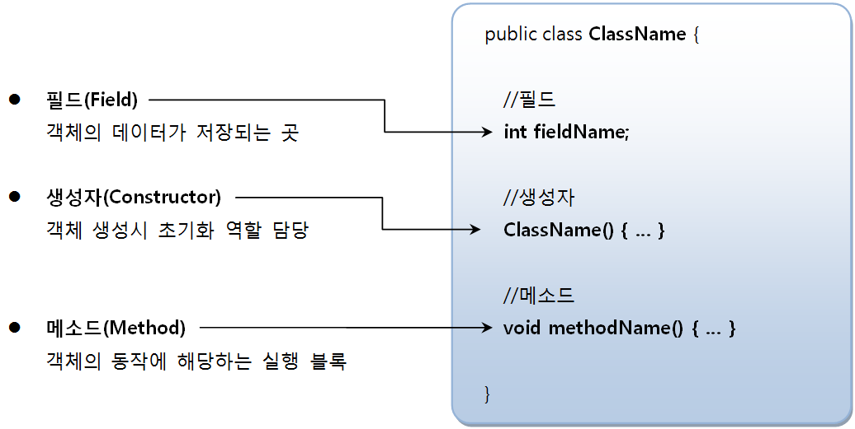
1. class
클래스의 구성 멤버
필드(Field)
생성자(Constructor)
메소드(Method)

Slide 15
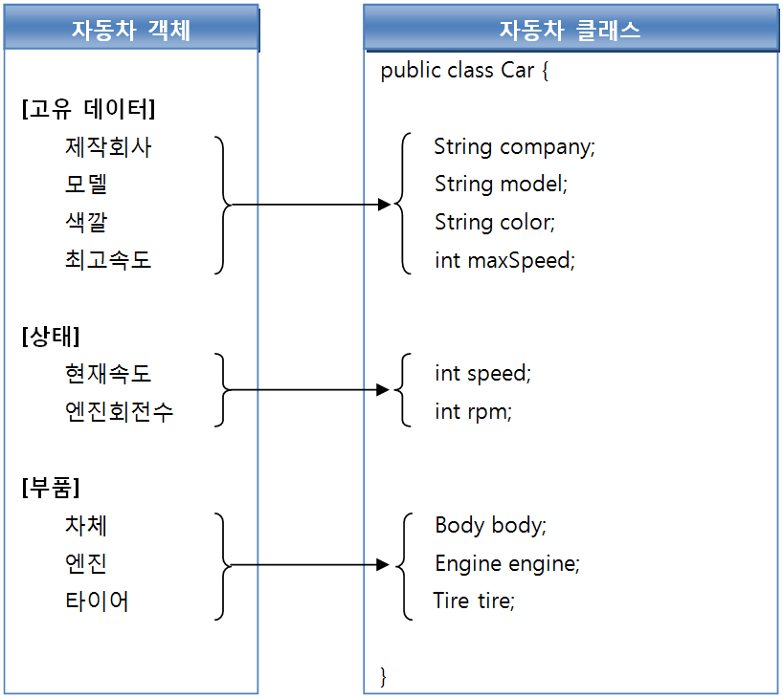
1. class
필드의 내용
객체의 고유 데이터
객체가 가져야 할 부품 객체
객체의 현재 상태 데이터

Slide 16
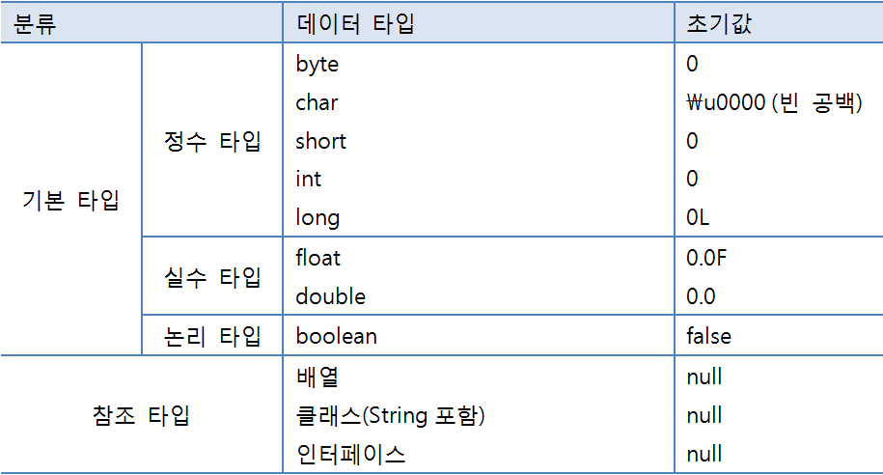
1. class
필드의 기본 초기값
초기값 지정되지 않은 필드
객체 생성시 자동으로 기본값으로 초기화

Slide 17
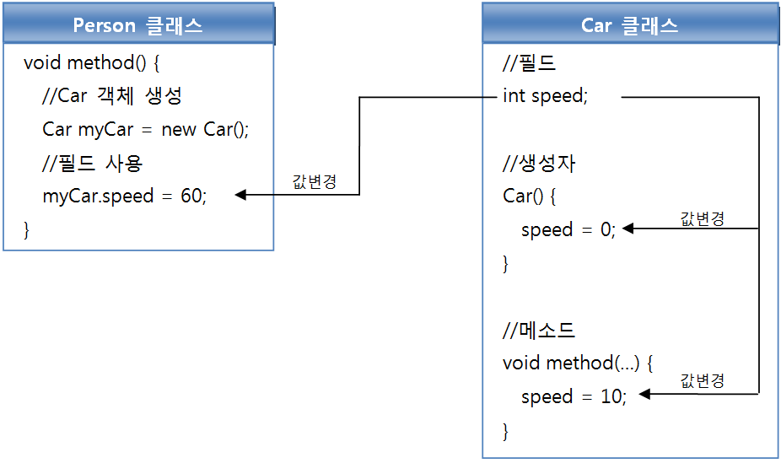
1. class
필드 사용
필드 값을 읽고, 변경하는 작업을 말한다.
필드 사용 위치
객체 내부: “필드이름” 으로 바로 접근
객체 외부: “변수.필드이름”으로 접근

Slide 18
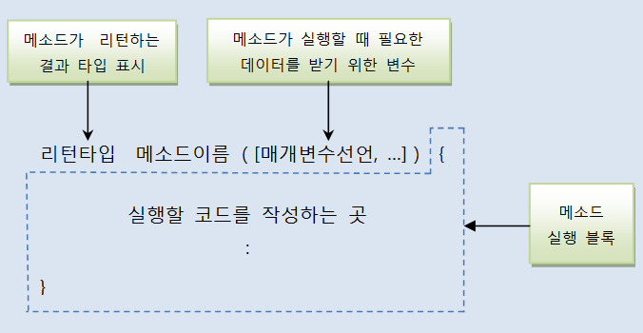
1. 메소드
메소드란?
객체의 동작(기능)
호출해서 실행할 수 있는 중괄호 { } 블록
메소드 호출하면 중괄호 { } 블록에 있는 모든 코드들이 일괄 실행
메소드 선언

Slide 19


2. 메소드
메소드 리턴 타입
메소드 실행된 후 리턴하는 값의 타입
메소드는 리턴값이 있을 수도 있고 없을 수도 있음
[메소드 선언]
[메소드 호출]
메소드 이름
자바 식별자 규칙에 맞게 작성

Slide 20
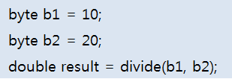
2. 메소드
메소드 매개변수 선언
매개변수는 메소드를 실행할 때 필요한 데이터를 외부에서 받기 위해 사용
매개변수도 필요 없을 수 있음
[메소드 선언]
[메소드 호출]

Slide 21
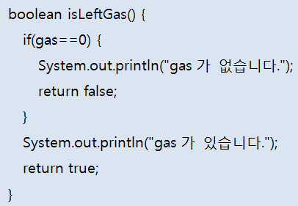
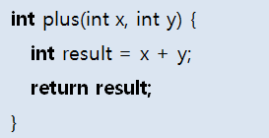
2. 메소드
리턴(return) 문
메소드 실행을 중지하고 리턴값 지정하는 역할
리턴값이 있는 메소드
반드시 리턴(return)문 사용해 리턴값 지정해야
return 문 뒤에 실행문 올 수 없음
리턴값이 없는 메소드
메소드 실행을 강제 종료 시키는 역할

Slide 22
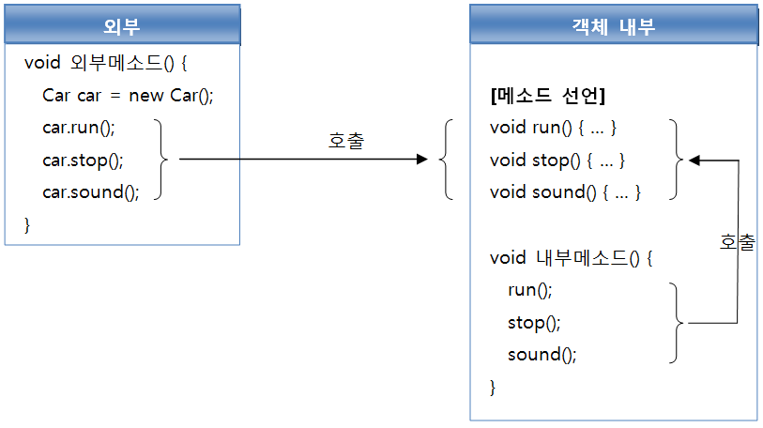
2. 메소드
메소드 호출
메소드는 클래스 내∙외부의 호출에 의해 실행
클래스 내부: 메소드 이름으로 호출
클래스 외부: 객체 생성 후, 참조 변수를 이용해 호출

Slide 23

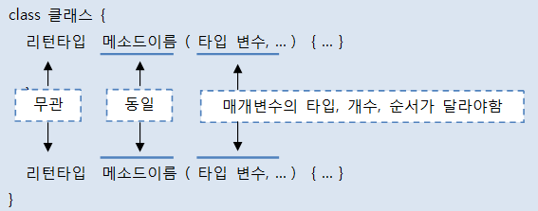
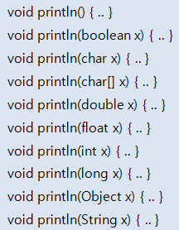
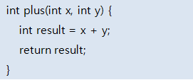
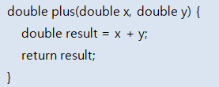

2. 메소드
메소드 오버로딩(Overloading)
클래스 내에 같은 이름의 메소드를 여러 개 선언하는 것
하나의 메소드 이름으로 다양한 매개값 받기 위해 메소드 오버로딩
오버로딩의 조건: 매개변수의 타입, 개수, 순서가 달라야
?

Slide 24
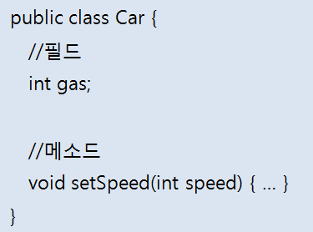
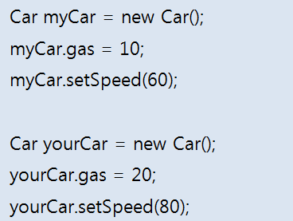
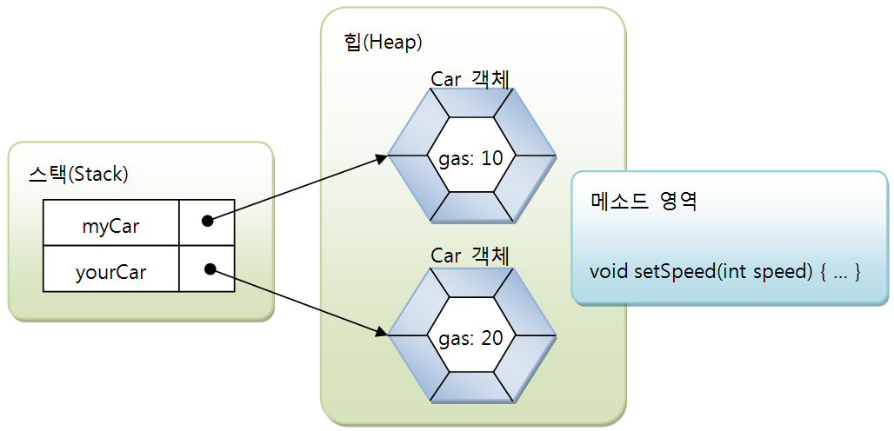
3. 인스턴스 멤버와 this
인스턴스 멤버란?
객체(인스턴스) 마다 가지고 있는 필드와 메소드
이들을 각각 인스턴스 필드, 인스턴스 메소드라고 부름
인스턴스 멤버는 객체 소속된 멤버이기 때문에 객체가 없이 사용불가

Slide 25
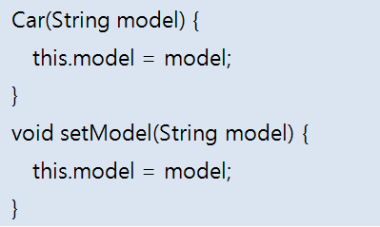
3. 인스턴스 멤버와 this
this
객체(인스턴스) 자신의 참조(번지)를 가지고 있는 키워드
객체 내부에서 인스턴스 멤버임을 명확히 하기 위해 this. 사용
매개변수와 필드명이 동일할 때 인스턴스 필드임을 명확히 하기 위해 사용

Slide 26


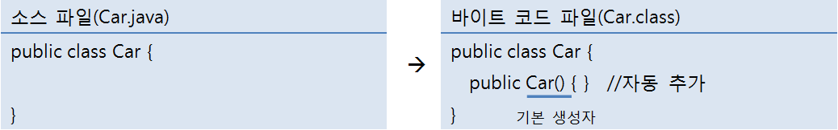
3. 생성자
생성자
new 연산자에 의해 호출되어 객체의 초기화 담당
필드의 값 설정
메소드 호출해 객체를 사용할 수 있도록 준비하는 역할 수행
기본 생성자(Default Constructor)
모든 클래스는 생성자가 반드시 존재하며 하나 이상 가질 수 있음
생성자 선언을 생략하면 컴파일러는 다음과 같은 기본 생성자 추가

Slide 27
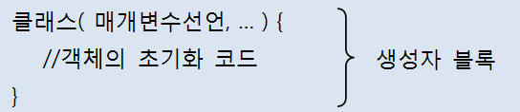
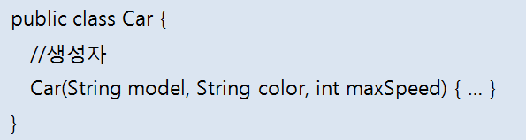
3. 생성자
생성자 선언
디폴트 생성자 대신 개발자가 직접 선언
개발자 선언한 생성자 존재 시 컴파일러는 기본 생성자 추가하지 않음
new 연산자로 객체 생성시 개발자가 선언한 생성자 반드시 사용

Slide 28

3. 생성자
필드 초기화
초기값 없이 선언된 필드는 객체가 생성될 때 기본값으로 자동 설정
다른 값으로 필드 초기화하는 방법
필드 선언할 때 초기값 설정
생성자의 매개값으로 초기값 설정
매개 변수와 필드명 같은 경우 this 사용

Slide 29
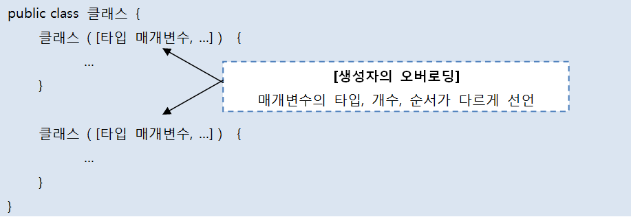

3. 생성자
생성자 다양화해야 하는 이유
객체 생성할 때 외부 값으로 객체를 초기화할 필요
외부 값이 어떤 타입으로 몇 개가 제공될 지 모름 - 생성자도 다양화
생성자 오버로딩(Overloading)
매개변수의 타입, 개수, 순서가 다른 생성자 여러 개 선언

Slide 30
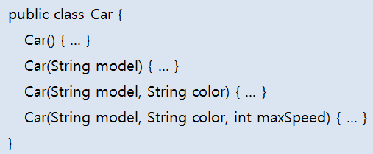
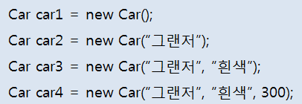
3. 생성자
생성자 다양화해야 하는 이유
객체 생성할 때 외부 값으로 객체를 초기화할 필요
외부 값이 어떤 타입으로 몇 개가 제공될 지 모름 - 생성자도 다양화
생성자 오버로딩(Overloading)
매개변수의 타입, 개수, 순서가 다른 생성자 여러 개 선언

Slide 31
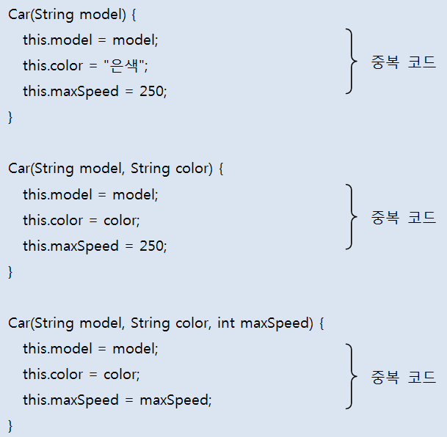
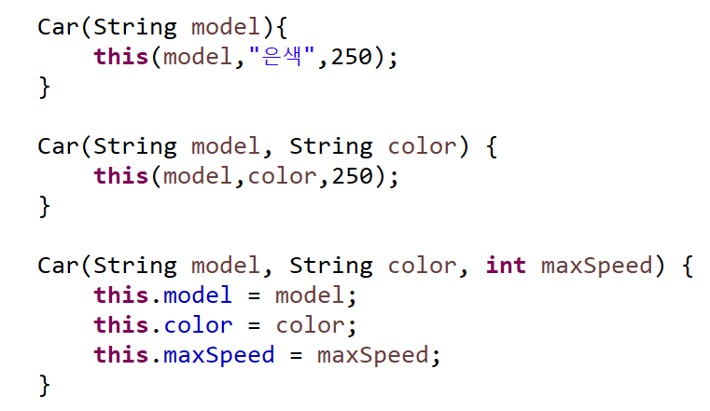
3. 생성자
다른 생성자 호출( this() )
생성자 오버로딩되면 생성자 간의 중복된 코드 발생
초기화 내용이 비슷한 생성자들에서 이러한 현상을 많이 볼 수 있음
초기화 내용을 한 생성자에 몰아 작성
다른 생성자는 초기화 내용을 작성한 생성자를 this(…)로 호출

